Slide 1



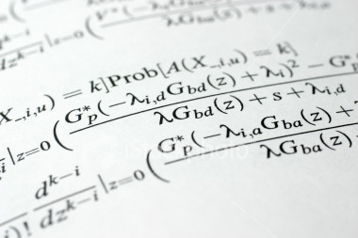
Ламбда изрази и
ламбда функции
ООП
Учителски екип
Обучение за ИТ кариера
https://it-kariera.mon.bg/e-learning/

Slide 2

Съдържание
Що е функция?
Ламбда изрази
Ламбда функции

Slide 3
Какво е функция?
Математически функции
f(x) = x²
x
f(x)
Име
3 | 9
1 | 1
0 | 0
4 | 16
-4 | 16
Аргумент/вход
Стойност/изход
Функцията е специално отношение, където на всички входни данни има еднозначен изход

Slide 4
Lambda изрази
Lambda изразът е неименувана (анонимна) функция с параметри и тяло
Lambda синтаксис
Ползва се lambda оператор =>
Чете се „се преобразува в“ „отива в“
Параметрите може да са затворени в скоби ()
Тялото съдържа изразът или част код (statement) и може да се постави в операторни скоби {}
(параметри) => {тяло}

Slide 5
Lambda изрази (2)
неявни lambda изрази
явни lambda изрази
Без параметри
С повече параметри
msg => Console.WriteLine(msg);
(String msg) => { Console.WriteLine(msg); }
() => { Console.WriteLine("hi"); }
(int x, int y) => { return x + y; }

Slide 6

Задача: сортиране на нечетни числа
Въведете цели числа от клаватурата
Изведете нечетните числа, подредени в нарастващ ред
Използвайте два lambda израза
4, 2, 1, 3, 5, 7, 1, 4, 2, 12
2, 2, 4, 4, 12

Slide 7
Решение: Сортиране на нечетни числа
int[] numbers = Console.ReadLine()
.Split(new string[] { ", " },
StringSplitOptions.RemoveEmptyEntries)
.Select(n => int.Parse(n))
.Where(n => n % 2 == 0)
.OrderBy(n => n)
.ToArray();
string result = string.Join(", ", numbers);
Console.WriteLine(result);
Забележка: В примера се използва и LINQ, което ще разгледаме в следващите уроци
Check your solution here: https://judge.softuni.bg/Contests/Practice/Index/597#0

Slide 8
Lambda Функции
Lambda функциите са inline методи (функции), които вземат входните параметри и връщат стойност:
x => x / 2
static int Func(int x) { return x / 2; }
x => x != 0
static bool Func(int x) { return x != 0; }
() => 42
static int Func() { return 42; }
(x, y) => x+y
static int Func(int x, int y)
{ return x+y; }

Slide 9
Какво научихме
Запознахме се с ламбда изразите и ламбда функции
Те са „синтактична захар“, която ни улеснява в писането на функции по-кратко и интуитивно

Slide 10
Ламбда изрази и ламбда функции
https://it-kariera.mon.bg/e-learning/

Slide 11




Министерство на образованието и науката (МОН)
Настоящият курс (презентации, примери, задачи, упражнения и др.) е разработен за нуждите на Национална програма "Обучение за ИТ кариера" на МОН за подготовка по професия "Приложен програмист"
Курсът е базиран на учебно съдържание и методика, предоставени от фондация "Софтуерен университет" и се разпространява под свободен лиценз CC-BY-NC-SA

